Slide 1
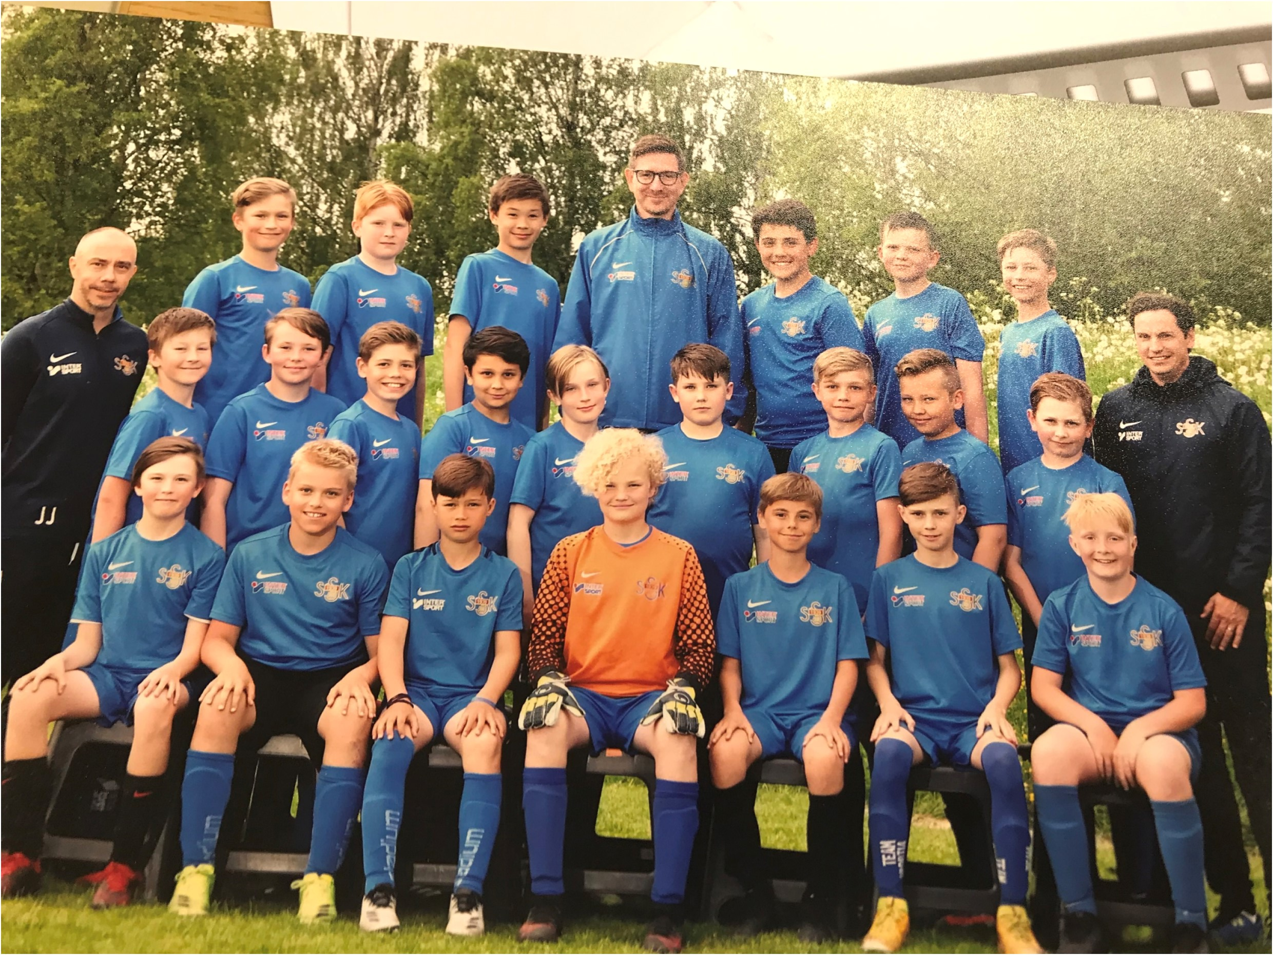
Föräldramöte
20220316

Slide 2
Agenda
Ledare
Träningar och matcher
Årsplanering aktiviteter
Ekonomi
Träningskläder
Frågor och gemensam dialog

Slide 3
2022 årsplanering (Föreningen)
Skottning Sörvalla i veckan
Matchbollsförsäljningen (1 mars – 30 juni)
Coopcupen 26-27 maj (tidigare Himlacupen)
Summercamp v. 32 (ev. kändismatch den 11 aug)
Sunnanådagen den 3 september
Klasscupen i september
Lokalhäftet!? Gemensam aktivitet i föreningen för 2023

Slide 4
2022 årsplanering (Laget)
Sportlovscupen
Försäljning NewBody, pågår
Myresjöhus Cup i Norsjö, 2 april
Coopcupen 26-27 maj
”Föräldrafest”
Träningsläger på hemmaplan
Försäljningsaktivitet ”Svensk Cater”, ca maj
Lappland Soccer cup Lycksele, 1-3 juli
Försäljningsaktivitet 3, ca augusti
Lokalhäftet!? Gemensam aktivitet i föreningen för 2023

Slide 5
Ekonomi 2021
Kassa per sista februari P-09: 36.226 kr
”Fikakontot” 3.624 kr
Totalt 39.850 kr

Slide 6
Årsmöte
18:00 nu på söndag, kansliet och digitalt

